Slide 1
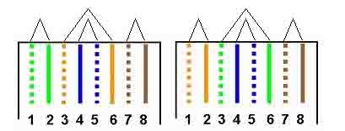
实验一 RJ45接头网线制作
EIA/TIA-568标准规定了两种RJ45接头网线的连接标准，即EIA/TIA-568A和EIA/TIA-568B。这两种标准的连接方法如下图所示。
EIA/TIA-568A EIA/TIA-568B

Slide 2
T568B规定的连接方法是：
1—— 白–橙
2—— 橙色
3—— 白–绿
4—— 蓝色
5—— 白–蓝
6—— 绿色
7—— 白–棕
8—— 棕色
特别强调，线序不能随意改动。
例如，从上面的连接标准情况看，
1和2是一对线，3和6又是一对线。
如果我们将以上规定的线序弄乱，
例如，将1和3用作发送的一对线，
而将2和4用作接收的一对线，那
么这些连接导线的抗干扰能力就
要下降，误码率就可能增大，这
样就不能保证以太网的正常工作。

Slide 3
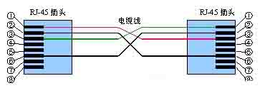
第一种连接：两机（PC--PC）对连网线的连接
电缆线的一端 电缆线的另一端
针脚1———————————针脚3
针脚2———————————针脚6
针脚3———————————针脚1
针脚6———————————针脚2
这种线叫交叉线

Slide 4
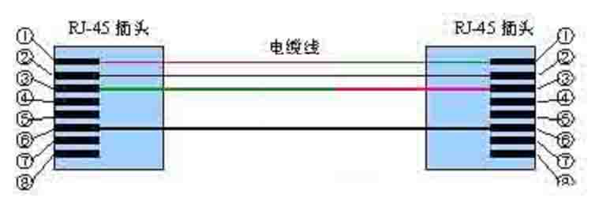
第二种连接：PC—Switch(Hub) 对连网线的连接
电缆线的一端 电缆线的另一端
针脚1———————————针脚1
针脚2———————————针脚2
针脚3———————————针脚3
针脚6———————————针脚6
这种线叫直连（直通）线

Slide 5
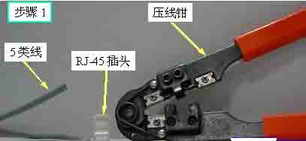
步骤1：准备材料和工具
材料：5类双绞线，RJ45插头
工具：压线钳
先识别双绞线的种类 P课本45页表格
线缆越粗、越沉（重）越好

Slide 6
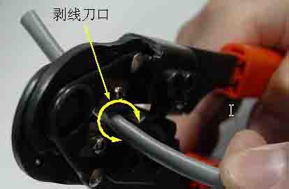
步骤2：用压线钳剥双绞线
是割表皮哦，不要用力太狠把芯也割断哦

Slide 7
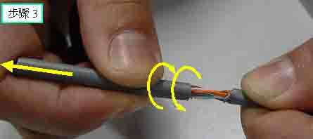
步骤3：除去被剥的外包层
外皮割除长度约2－3厘米

Slide 8
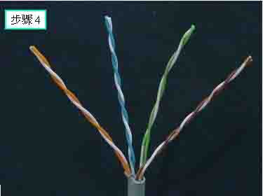
步骤4：分开4组双绞线
内芯一般由两根22～26号绝缘铜导线相互缠绕而成。扭绞长度在38.1cm至14cm内，按逆时针方向扭绞，相邻线对的扭绞长度在12.7cm以上。

Slide 9
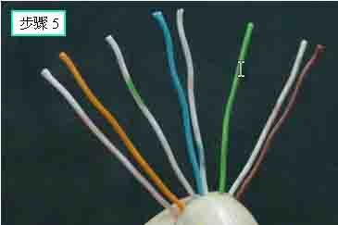
步骤6：松开绞合线，并捋直双绞线

Slide 10
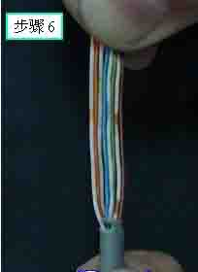
步骤6：按规定的顺序排列8根导线
TIA / EIA568 标准线序
  568A
    1 2 3 4 5 6 7 8
    绿白 绿 桔白 蓝 蓝白 桔 棕白 棕
  568B
    1 2 3 4 5 6 7 8
    桔白 桔 绿白 蓝 蓝白 绿 棕白 棕
这里最容易犯错的地方就是将绿白线与绿线相邻放在一起，这样会造成串扰，使传输效率降低。

Slide 11
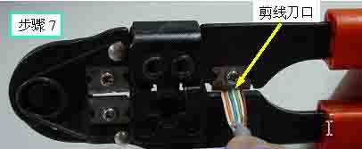
步骤7：剪断线排，只剩下约14mm的长度，注意切口部分要整齐。
这只手建议始终按住线排以确保线序不变，线排中的各条线紧密排列不异动

Slide 12
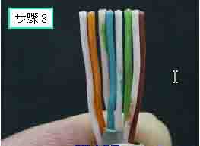
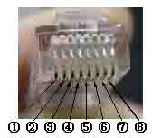
步骤8：确认线排的顺序

Slide 13
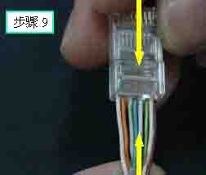
步骤9：将线排插入RJ45插头
注意应插入水晶头的正面，从左向右依次是1~8号线序

Slide 14
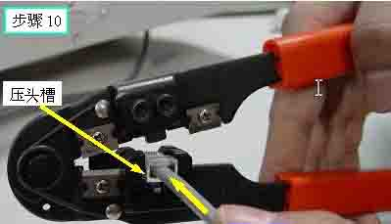
步骤10：将RJ45插头插入压头槽
注意这个手应按在水晶头上的，以保持线缆正对和顶紧头部

Slide 15
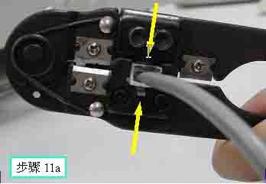
步骤11：压线
用力将压线钳压到极限位置
是一下子压紧（用力刺破），而不是反复用力（揉挤）哦

Slide 16
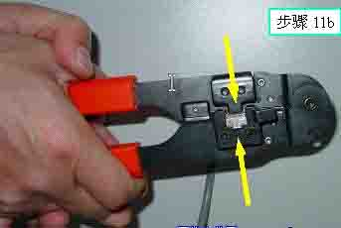
步骤12：压线
用力将压线钳压到极限位置
压到位才能听到压线钳咔嗒一声提示

Slide 17
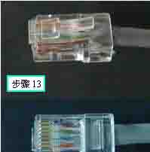
步骤13：制作另一端RJ45接口
两端线序都是568B，是制作直通线；
一端是568B，另一端是568A，是制作交叉线

Slide 18
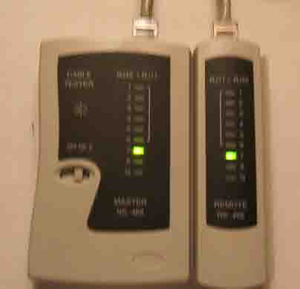
步骤14： 检测
主测试仪和副测试仪的绿色指示灯亮的顺序应一致

Slide 19
Q & A
往届学生本次实验问题集锦：
  Pin 1 在哪边？
  我的两端的水晶头线序都正确，为何Ping不通？
  做好的这根线可以连接什么？
  这根线缆最长可做到多少米？

